Slide 1


bevformer方法介绍
学生：陈晨
学号：SY2024103
Notes:
亮亮图文旗舰店
https://liangliangtuwen.tmall.com

Slide 2
Part 1
发展历史
目录
Part 2
总体思想与流程
Contents
Part 3
关键组件与实现
Part 4
Part 5
相关建议和结论

Slide 3

Part 1
发展历史

Slide 4
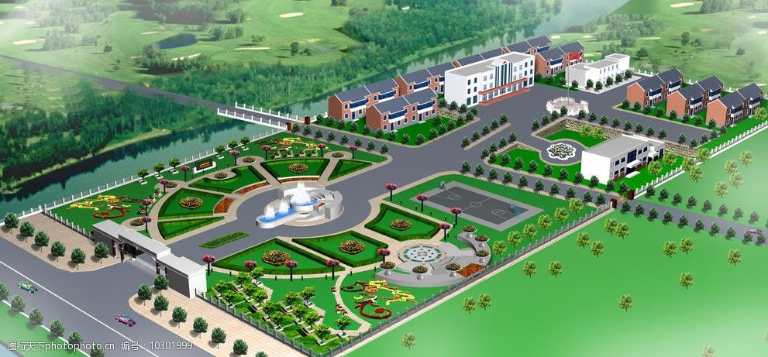
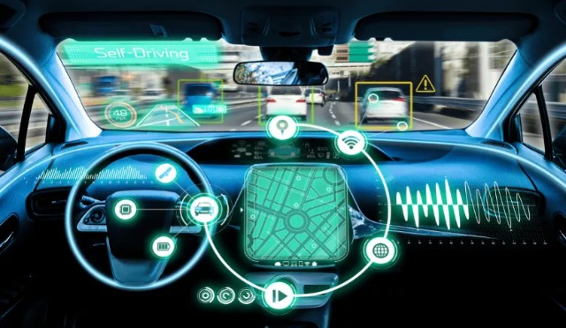
1.1 研究背景
what’s bev？
why bev？
vs
Bird’s Eye View
鸟瞰图视角
Front View
前向视角
统一的视角表达形式，便于多相机、图像点云融合
没有远小近大的尺度问题以及遮挡问题
便于后续的自动驾驶任务开发
Notes:
原因是因为一个显式的BEV特征非常适合用来融合时序信息或者来自其他模态的特征，并且能够同时支撑更多的感知任务。

Slide 5
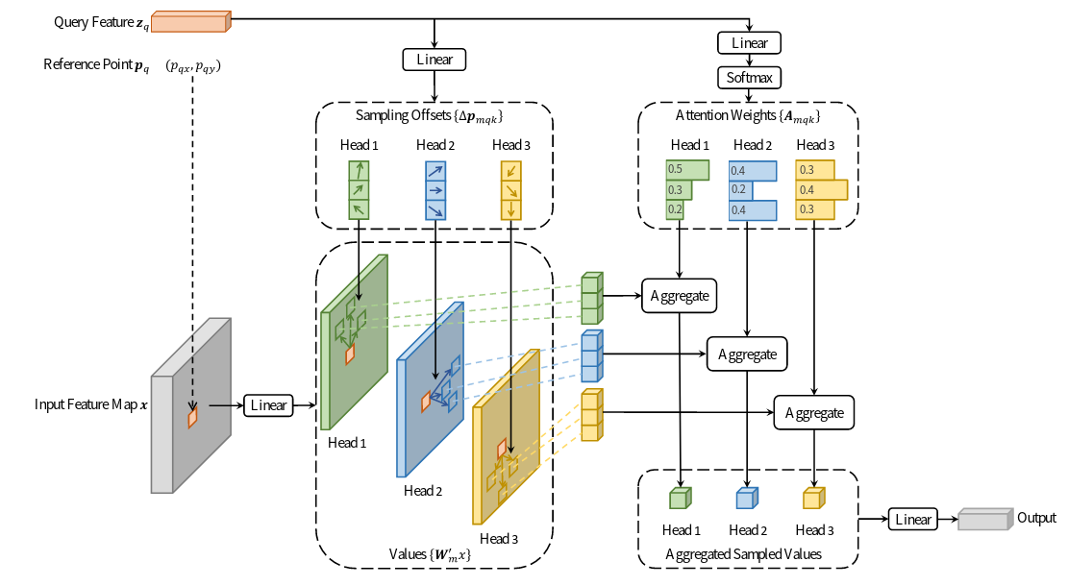
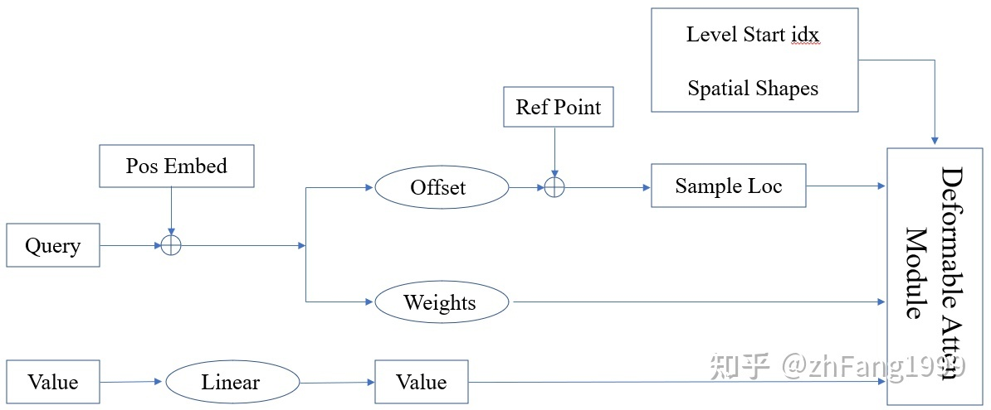
2.1 Multi- Scale Deformable Attention
输入：
Query：用于生成注意力权重与参考点偏移量
Reference point：先验采样参考点
Value：被采样的特征
作用：
1.局部注意力，减小计算量
2.聚合特征，提升表达能力
pipeline
结构图

Slide 6
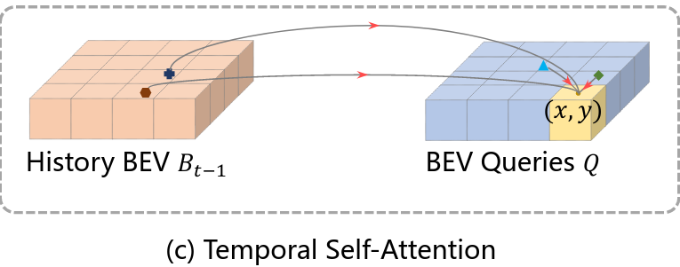
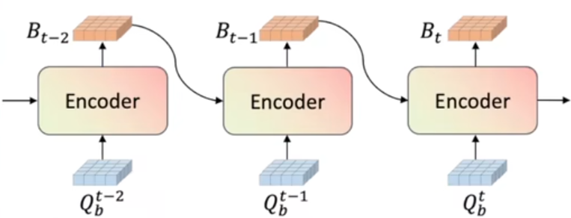
2.2 TSA：Temporal Self Attention
输入：
Query：上一帧BEV特征与BEV查询的拼接
Ref point：上一帧BEV空间参考点坐标
Value：上一帧BEV特征与BEV查询的拼接
作用：
1. 融合时序信息
2. 考虑车与环境的运动，特征对齐
补充：
1. 由BEV查询作为第0帧的BEV特征
2. 由can_bus 数据中有关车自身旋转角度和偏移
的信息生成上一帧BEV空间参考点坐标
3. 由Query生成的offset, 基于每个位置采样四个
点，重新构造新的 BEV 特征

Slide 7
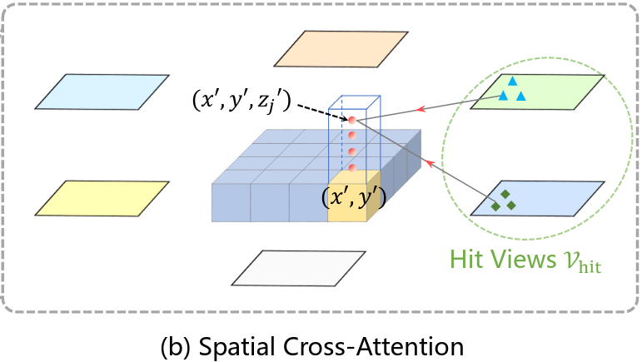
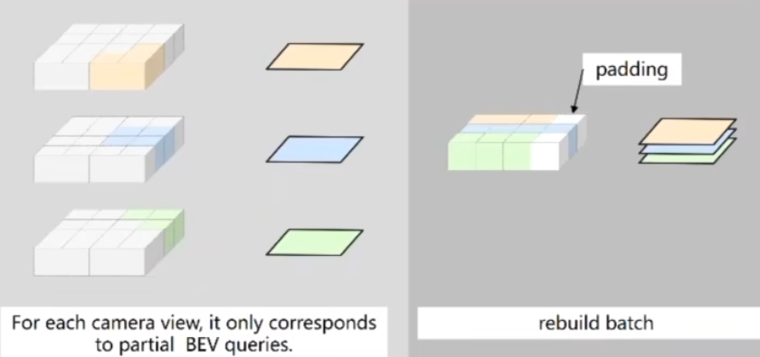
2.3 SCA：Spatial Cross Attention
输入：
Query：TSA输出的BEV查询
Ref point：BEV空间在图像上的投影坐标
Value：环视相机图像特征图
作用：
1. 从环视相机图像特征图采样，编码当前车周环
境信息
2. 只计算与像素交互的BEV特征，减少计算量
补充：
1. rebatch：使用来自TSA模块的所有BEV查询计算
会消耗很大的资源，只将能映射到图像上的BEV
查询取出，填充成一个新的batch。Ref point同样
操作
2. 投影：BEV空间三维，BEV查询二维，使用BEV
空间投影成功的点的二维坐标抽取BEV查询

Slide 8
感谢您的批评指正
Notes:
亮亮图文旗舰店
https://liangliangtuwen.tmall.com

